Slide 1
第17课
第二次世界大战与战后国际秩序的形成

Slide 2
亚非拉民族民主运动的高涨
印尼反荷
亚洲
印度反英
埃及反英
民族民主运动
非洲
摩洛哥反西、反法
埃塞俄比亚抗意
尼加拉瓜抗美
拉丁美洲
墨西哥改革

Slide 3
一、二战背景
1.德、意、日等国对凡尔赛-华盛顿体系不满，力图摆脱其束缚。
材料 第二次世界大战的起因与1919-1920年和平条约的签订相关。那些条约制造出的问题与解决的问题几乎一样多。和平缔造者们屈从于战胜国兼并别国领土和建立附属国的要求，从而播下了仇恨和冲突的新种子。
在30年代那个时候，无论德国、意大利、日本，它们一概不满意这些条件，它们是“修改主义”的国家或不满意的国家。这些国家在1919年订立过一项条约，然而在十二年之后，它们不愿意实施了。
——菲利普·李·拉尔夫等《世界文明史》、R.R.帕尔默《世界现代史》

Slide 4
一、二战背景
2.经济大危机使各国经济陷入低谷，并激化了帝国主义国家之间的矛盾
材料 大萧条使得不包括苏联在内的世界工业生产指数从1929年的100下降到1932年的63.8，共下降了36.2%……各国的自卫措施都采取了诸如较高的关税、更严格的进口限额、结算协定、货币管制条例和双边贸易协定之类的形式。这些措施必然会引起各国间的经济摩擦和政治上的紧张关系……希特勒创造了“生存空间”的术语，意大利的墨索里尼和日本的军事领导人也使用了类似的说法和论点。按照这一学说，失业和普遍存在的苦难是由生存空间的缺乏引起的。少数几个幸运的国家夺取了所有的殖民地和人烟稀少的海外领土，使其它国家没有维持其人民的生存所必需的自然资源。
——斯塔夫里阿诺斯《全球通史》

Slide 5

一、二战背景
3.法西斯主义在一些国家盛行
法西斯主义（fascism）一词来源于“束棒”（fasces）,即古罗马对惩罚权力的标志，由一束棍棒捆绑着一柄斧头组成。
——杰里·本特利等《新全球史》
今天，“法西斯”是一个令人憎恶的字眼，
它是独裁、暴政、恶行和侵略战争的代名词。
极端民族主义（基本特征）
法西斯主义特征 反对自由主义和共产主义
对内实行恐怖独裁统治，对外扩张，发
动战争，争霸世界

Slide 6
一、二战背景
3.法西斯主义在一些国家盛行
 | 开始时间 | 主要事件
意大利
德国
日本
墨索里尼成立“战斗的意大利法西斯”，后更名为“国家法西斯党”。
1922年建立法西斯政权。
1919
希特勒组建“民族社会主义德意志工人党”，简称“纳粹党”。是德国法西斯运动的开始。
1920
冈村宁次、东条英机等军人订立密约，是日本军部法西斯运动的开始。
1921

Slide 7
第二次世界大战期间英法的绥靖政策
(1)原因：
①一战后英法两国实力日益削弱,经济恢复、发展非常缓慢;受30年代的经济危机影响，经济形势十分严峻。
②英法经济危机、政治危机影响（政局动荡,内阁更替频繁）外交政策的坚定性、连续性;（英国对外策略:扶德抑法，保持欧洲均势）
③当时资本主义和社会主义两种社会制度共存（对立、斗争）；英法等西方国家为阻止苏联的影响及对社会主义的仇视，把德国当作反布尔什维克主义的屏障；以德反苏，实现"祸水东引"。
④英法无视小国利益，不战而和，维护霸主权益;
⑤希特勒的欺骗策略。
⑥英法等国战后和平主义思想、厌战畏战情绪的影响和制约：在法国尤其严重。的统治者既受和平主义思潮，又是这一思潮的推行者，绥靖政策只是他们推行这一思潮的产物。
(2)认识：绥靖政策是英法两国实行的纵容法西斯侵略的政策;
目的是通过部分满足侵略者的贪欲来保护自己的既得利益;
它是建立在牺牲弱小国家和民族基础上的;
具有反苏性质。

Slide 8
二、二战过程
概况
亚洲
欧洲
局部
全球
北非
地中海
太平洋

Slide 9
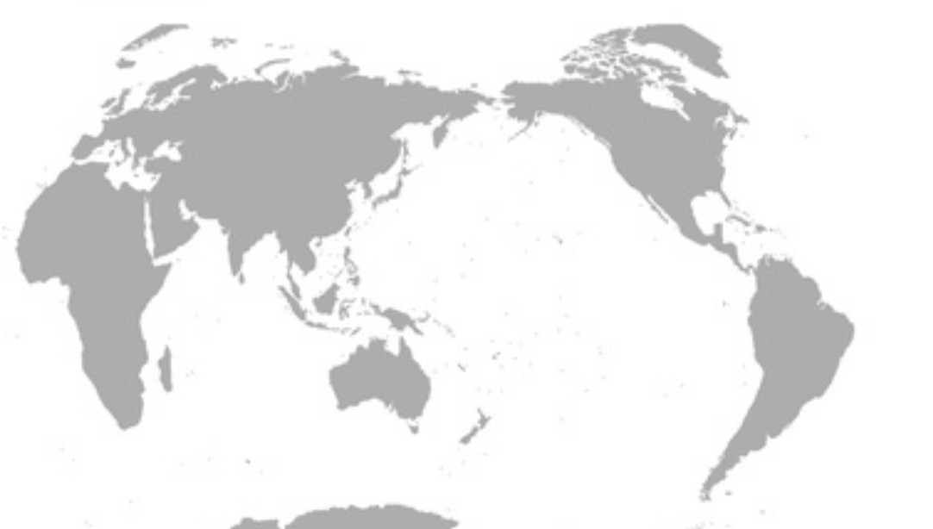
空间解读二战进程
苏德战场
欧洲战场
中国战场
北非战场
太平洋战场
东南亚战场

Slide 10
时间解读二战进程
1931-1939：中日东北战争；日本全面侵华战争；意大利侵略埃塞俄比亚
局部战争阶段
全面战争爆发
1939.9.1：德国闪击波兰，英法对德宣战
1940：德国占领法国
1941：德国进攻苏联
日本偷袭美国珍珠港
日本入侵东南亚
法西斯进攻阶段
联合阶段
1942.1.1：《联合国家宣言》，世界反法西斯同盟
转折阶段
斯大林格勒战役，中途岛海战，阿拉曼战役
反攻并胜利阶段
1942-1945：1945德国投降，1945日本投降

Slide 11
三、二战影响
1.战后国际新秩序的建立—雅尔塔体系
（一）定义
第二次世界大战中后期，反法西斯同盟国的首脑相继在开罗、德黑兰、雅尔塔和波茨坦等地召开会议，缔结了一系列条约和协定，建立了战后国际秩序，史称“雅尔塔体系”（英文：Yalta System）。
会议名称 | 时间 | 内容 | 作用
开罗会议 (美、英、中) | 1943年11月 | 《开罗宣言》宣告日本窃取的中国领土归还中国 | 中国收复领土的权利得到国际公认
德黑兰会议 (苏、美、英) | 开罗会议后 | 开辟欧洲第二战场及商谈战后处置德国和成立国际组织等问题 | 加速德国走向灭亡
雅尔塔会议 (苏、美、英) | 1945年2月 | 商谈对德政策和安排战后世界事宜 | 为雅尔塔体系建立奠定基础
波茨坦会议 (苏、美、英) | 1945年7月 | 重申雅尔塔会议关于处理德国的精神；并以中、美、英三国的名义发表了《波茨坦公告》，重申了《开罗宣言》的主要内容 | 加速日本法西斯的灭亡

Slide 12
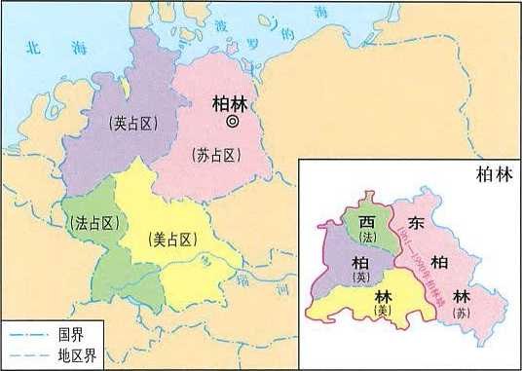
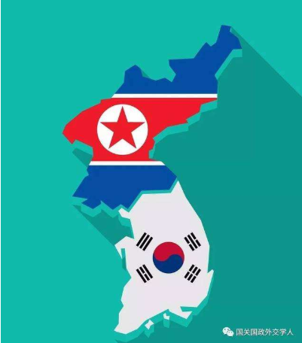
（二）主要内容
⑴重新确定欧亚国家的版图，（欧洲）德国由美、苏、英、法分区占领，（亚洲）日本由美国单独占领；日本领土限制在四个岛屿及若干小岛，退岀第一次世界大战以来在太平洋区域所占的一切岛屿以及日本窃取于中国的领土，如东北地区、台湾及其附属岛屿、澎湖群岛等归还中国；承认朝鲜最终独立；
三国之宗旨，在剥夺日本自从一九一四年第一次世界大战开始后在太平洋上所夺得或占领之一切岛屿；
在使日本所窃取于中国之领土，例如东北四省、台湾、澎湖群岛等，归还中华民国；
其他日本以武力或贪欲所攫取之土地，亦务将日本驱逐出境；
我三大盟国稔知朝鲜人民所受之奴隶待遇，决定在相当时期，使朝鲜自由与独立。
——《开罗宣言》

Slide 13
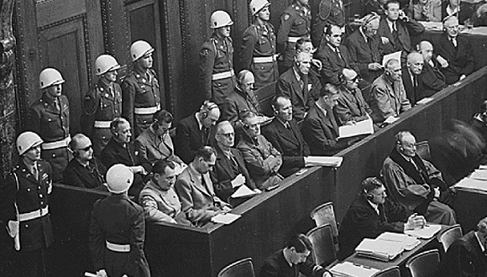
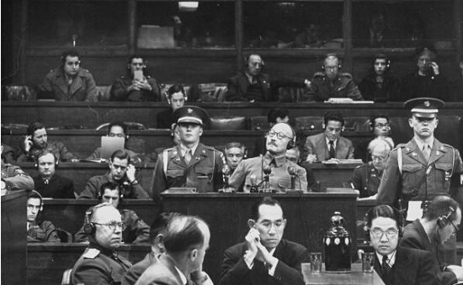
（二）主要内容
⑵审判战犯，肃清法西斯主义和军国主义
纽伦堡审判
东京审判
同为战争罪犯，
纳粹德国的汉斯•弗兰克在临刑前忏悔：“千年易过,德国罪孽难消。”
日本的东条英机却在就刑前高呼“天皇陛下万岁！”

Slide 14
（二）主要内容
⑶对徳、日、意的殖民地及国联的委任统治地实行托管，原则上承认被压迫民族的独立权利；
⑷美、苏、英划分势力范围；
⑸成立联合国；等等。
外蒙古(蒙古人民共和国)的现状须予维持。对1904年由于日本背信攻击(日俄战争)所受侵害的帝俄旧有权利，应予恢复如左：（a）库页岛南部及其邻近的一切岛屿均须归还苏俄；(b)维护苏俄在大连商港的优先权益，并使该港国际化；同时恢复旅顺港口俄国海军基地的租借权；(c)中苏设立公司共同经营合办中东铁路、南满铁路，并保障苏俄的优先利益。同时维护中华民国在满洲完整的主权。千岛群岛让与苏俄。
——《雅尔塔协定》
苏联的利益比例 | 协定草案 | 最后方案
匈牙利 | 50 | 80％
南斯拉夫 | 50％ | 50％
保加利亚 | 75％ | 80％
罗马尼亚 | 90％ | 90％
希腊 | 10％ | 10％
巴尔干“百分比协定”

Slide 15
（二）主要内容
雅尔塔体系有何特点？
雅尔塔体系是以美国和苏联两极为中心，在全球范围内进行争夺霸权的冷战，但不排除局部地区由两个超级大国直接或间接参与的战争（如朝鲜战争、越南战争、阿富汗战争等）。1989年的东欧剧变和1991年的苏联解体，标志着两极格局上的瓦解，也象征着雅尔塔体系最终瓦解。
特点：
（1）以冷战为主的对抗形式。
（2）对抗是全方位的。政治、经济、军事、意识形态。
（3）美苏作为双方的盟主在斗争中起了主导作用
（4）以美国为首的资本主义一极取得绝对优势而告终
雅尔塔体系的实质是大国实力对比和互相妥协的产物，打上了大国强权政治的烙印。
如何评价雅尔塔体系？
①积极：雅尔塔体系以建立和维护世界和平为主要目标，提倡不同社会制度国家之间的共处与合作。
②消极：它是大国相互妥协的产物，带有明显的强权政治色彩，严重损害了一些国家的利益。

Slide 16



维护工具——联合国
时间：1945年10月24日成立的联合国
性质：作为由主权国家组成的国际组织
地位：体现了第二次世界大战后的国际政治秩序,
宗旨：维护国际和平与安全，加强国际合作，促进全球 经济社会发展。
原则：联合国吸取国联的教训，将制裁侵略的权力集中于安理会，实行形成实质性事项的决议需要五个常任理事国一致同意的“大国一致”原则，
“大国一致”意义：使和平解决争端和制裁侵略具有更强的可操作性。
意义：联合国在维护世界和平，缓和国际紧张局势，解决地区冲突方面，在协调国际经济关系，促进世界各国经济、科学、文化的合作与交流方面，都发挥着相当积极的作用。
打结的手枪
铸剑为犁

Slide 17
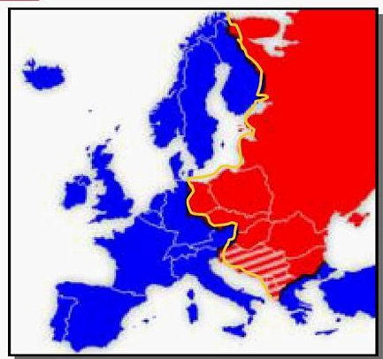
三、二战影响
造成了德国、朝鲜的分裂和欧洲的分裂，导致了美苏两极格局的出现，世界分裂为两大阵营，进入“冷战”状态，成为战后国际局势紧张、局部战争的根源。

Slide 18
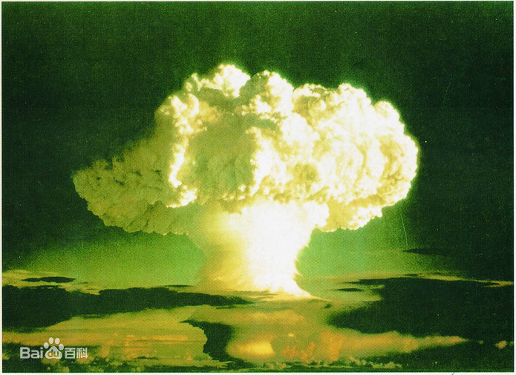
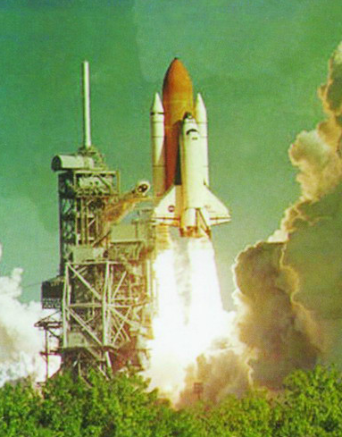
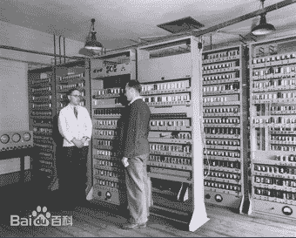
二战成为新技术发展和应用的催化剂，客观上推动了科学技术的迅速发展。
二战推动了第三次科技革命的开启，初期的科技成就以军事技术为主，但随着战后世界形势的发展，科技研究领域开始向社会需要转变。从20世纪四五十年代，开始的新科学技术革命，以原子能技术、航天技术、电子计算机技术的应用为代表，还包括人工合成材料、分子生物学和遗传工程等高新技术。这次科技革命被称为“第三次科技革命”。第三次科技革命的出现，既是由于科学理论出现重大突破，一定的物质、技术基础的形成，也是由于社会发展的需要，特别是第二次世界大战期间和第二次世界大战后，各国对高科技迫切需要的结果。
①原子弹——核电站 ②火箭——“阿波罗11号”登月
③电子计算机——互联网
思考二战如何推动了科技的发展？

Slide 19
【总结】如何看待二战的影响？
(1)对欧洲：欧洲在第二次世界大战中遭受致命打击，各国的国力也受到严重消耗。
(2)对美国：美国成为世界第一经济、政治和军事强国。战后初期，美国拥有全球财富的50%左右，掌握制海权和制空权，一度垄断核武器。
(3)对苏联：苏联虽然经济逊于美国，但军事和政治十分强大，特别是由于它在战争中的巨大贡献而赢得很高威望。
(4)对国际格局：第二次世界大战的结束就成为国际格局从欧洲中心走向美苏对峙的两极格局的真正转折点。
（5）对世界：给人类带来前所未有的破坏和灾难，但客观上也成为新技术发展和应用的催化剂，推动了科学技术的迅速发展

Slide 20
思考总结：反法西斯战争胜利的原因
（1）根本原因：是世界反法西斯国家的团结战斗和世界人民的支持；
（2）战争性质的正义性，得到人民的支持。中、美、英、苏等同盟国进行的反法西斯战争,旨在反对法西斯的侵略扩张,维护国家领土和主权的完整,保卫人民的生命和财产安全,是正义的战争；
（3）世界反法西斯同盟的建立,团结协作；
（4）正确的战略指导，通过一系列国际会议决定；
（5）美、苏、英、中大国的积极协调和巨大贡献。调动了强大的人力、物力和财力资源，将战争潜力转化为战争实力,是反法西斯战争胜利的另一个主要原因。

Slide 21

第二次世界大战的启示
1、法西斯主义是人类共同的敌人，不能姑息养奸；
2、国际社会中不能以牺牲他国的利益来保全自己；
3、所有国家都应该互不侵犯、与不干涉内政、和平共处，任何霸权主义的行为都是不得人心的；
4、和平来之不易，悲剧决不能重演；
5、人民是战胜法西斯的决定力量，是推动历史前进的真正动力；
6、不同社会制度和意识形态的国家在平等的基础上能够联合起来，对付人类生存与发展面临的挑战；
7、人类的命运休戚相关，要加强国际合作，才能求得共同发展。

